Slide 1
Problemi di localizzazione
I modelli di localizzazione sono uno dei principali strumenti quantitativi per la pianificazione territoriale di reti di servizio.
Obiettivo: definire le localizzazioni di centri di servizio (centri di pronto intervento, ospedali, caserme dei vigili, etc.) per soddisfare la domanda distribuita sul territorio.
Importante: la scelta dei siti per la localizzazione degli impianti e l’allocazione della domanda a ogni sito deve avvenire simultaneamente.
Metodi che determinano l’allocazione, valutando costi e benefici di un singolo impianto alla volta non sono sufficienti

Slide 2
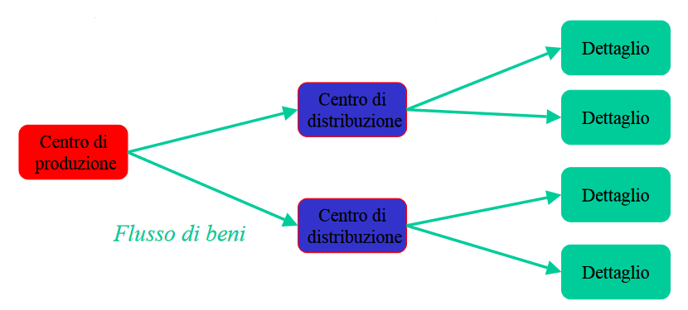
Problemi di localizzazione
Esempio di una azienda alimentare:
Quanti centri di produzione e di distribuzione attivare e dove localizzarli per servire la domanda al dettaglio?
Tipicamente la scelta è vincolata a un certo numero di localizzazioni potenziali (siti candidati)

Slide 3
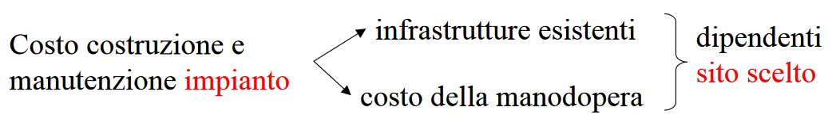
Problemi di localizzazione
Nella valutazione dei costi si terrà in conto sia del costo di costruzione e manutenzione che dei costi di trasporto
La scelta delle localizzazioni ottimali avviene in base alla funzione obiettivo che dipende dalle caratteristiche degli impianti e dalla struttura della domanda di servizio

Slide 4
Problemi di localizzazione
Caratteristiche principali
I modelli di localizzazione ed i relativi algoritmi di soluzione sono uno dei principali strumenti quantitativi per la pianificazione territoriale di reti di servizio.
L’obiettivo di un problema di localizzazione è di definire le localizzazioni di centri di servizio (impianti di produzione, centri di distribuzione, sportelli bancari etc.) che debbono soddisfare una domanda dispersa sul territorio (negozi, comunità o singoli centri).
Localizzazione puntuale
Il problema può essere ricondotto alla ricerca di uno o più punti dove posizionare i centri di servizio
Localizzazione non puntuale
I servizi da localizzare hanno una estensione che impedisce di rappresentarli attraverso punti. In molti casi si tratta di problemi di progetto di reti o network design

Slide 5
Problemi di localizzazione
Caratteristiche principali
I modelli matematici possono presentare caratteristiche diverse a seconda delle ipotesi assunte a base del modello
Modelli discreti
Si possono utilizzare modelli discreti nel caso in cui le localizzazioni vadano scelte all’interno di un insieme finito di possibilità
Modelli continui
Si utilizzano modelli continui se lo spazio all’interno del quale vanno individuate le localizzazioni è continuo

Slide 6
Problemi di localizzazione
Caratteristiche principali
Un aspetto fondamentale nei problemi di localizzazione è rappresentato dalla misura della distanza tra punti di domanda e potenziali servizi (attrattività del centro di servizio da parte di un centro di domanda)
Dati due punti P_{i}=(x_{i},y_{i}) e P_{j}=(x_{j},y_{j}) la distanza tra P_{i} e P_{j} può essere espressa come:
Per k = 1 si parla di metrica lineare o di Manhattan. Essa descrive efficacemente il caso di spostamenti su direzioni ortogonali (sistemi automatici, robot, bracci automatizzati)
Per k = 2 si ottiene la metrica euclidea (spazio senza particolari ostacoli)
Sperimentalmente si è verificato che su realtà territoriali urbane ed extraurbane la metrica più efficace è caratterizzata da un valore 1<k<2

Slide 7
Problemi di localizzazione
Definizione dei costi
I costi fissi o costi di localizzazione includono gli oneri finanziari e di investimento legati alla localizzazione da effettuare. Essi possono dipendere dal punto di localizzazione e dalla capacità del servizio
I costi variabili o costi di afferenza sono i costi di accesso al servizio. Possono essere a carico del gestore del servizio oppure a carico degli utenti.
Definizione degli obiettivi
Minimizzazione dei costi fissi di localizzazione
Minimizzazione dei costi di afferenza
Massimizzazione della domanda totale coperta dal servizio
Minimizzazione del massimo costo di afferenza (min max)
Gli obiettivi possono essere considerati contestualmente, minimizzando una combinazione lineare degli stessi oppure scegliendo un obiettivo e imponendo dei vincoli sui valori ammissibili degli altri. Oppure si può effettuare una analisi multiobiettivo cercando le soluzioni Pareto ottimali (non dominate)
Notes:
Se nella mia funzione obiettivo ho due sommatorie e voglio privilegiare una rispetto all’altra, la moltiplico per un coefficiente k positivo (e maggiore di 1)

Slide 8
Problemi di localizzazione
Definizione dei vincoli
Per quanto riguarda i vincoli del problema, oltre a quelli relativi al soddisfacimento della domanda possono essere definiti:
vincoli sulla copertura del servizio
vincoli sui costi da sostenere
vincoli sulla capacità dei centri servizio
vincoli sulla struttura della rete dei servizi (numero di centri da localizzare, vincoli sulla distanza tra centri di servizio, vincoli di tipo topologico nel caso di localizzazioni non puntuali).

Slide 9
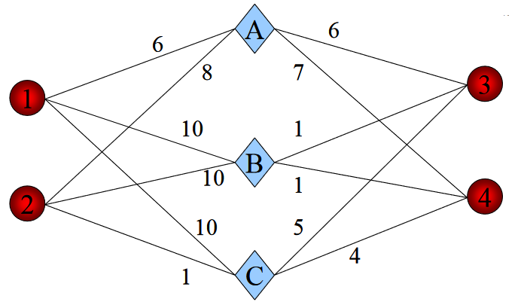
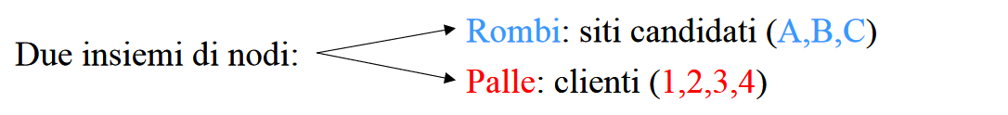
Problemi di localizzazione
Simple plant location, esempio
Gli archi che connettono un rombo e una palla rappresentano il fatto che un cliente può essere servito da un impianto localizzato nel rombo.
ll numero associato all’arco rappresenta un costo di afferenza.

Slide 10

Problemi di localizzazione
Simple plant location, esempio
ad ogni sito candidato è associato un costo di attivazione (cioè il costo di costruire effettivamente un impianto nel sito)
OBIETTIVO: scegliere dove attivare gli impianti e assegnare i clienti in modo da minimizzare il costo di afferenza + il costo di attivazione

Slide 11
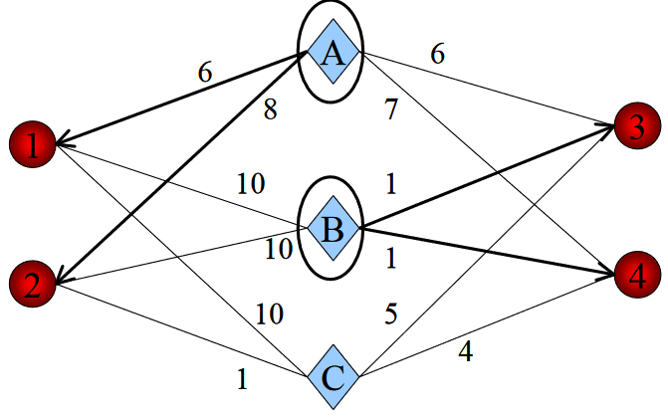
Problemi di localizzazione
Simple plant location, esempio
Una volta scelti i siti in cui istallare gli impianti, è facile calcolare la soluzione ottima. Infatti, ogni cliente verrà assegnato all’impianto più conveniente.
Se ad esempio scegliamo i siti {A B} avremo:
costo di attivazione 9
costo di afferenza 16
costo complessivo 25

Slide 12
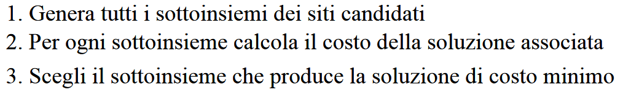
Problemi di localizzazione
Simple plant location, esempio
Per calcolare la soluzione ottima, potrei applicare il seguente algoritmo:
Problema: il numero di sottoinsiemi di un insieme dato cresce “esponenzialmente” col numero di elementi dell’insieme, ovvero diventa rapidamente un numero enorme.

Slide 13
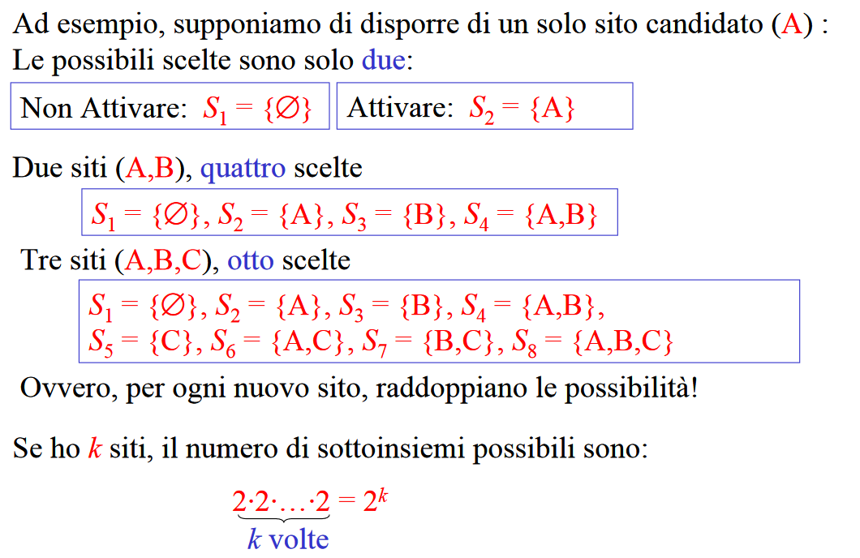
Problemi di localizzazione
Simple plant location, esempio
Per calcolare la soluzione ottima, potrei applicare il seguente algoritmo:

Slide 14
Problemi di localizzazione
Simple plant location, esempio
Per risolvere il problema possiamo usare:
Modo standard: costruire una formulazione di Programmazione Lineare Intera e quindi utilizzare un solutore. Tuttavia: anche i migliori solutori falliscono al crescere delle dimensioni dei problemi di PLI.
Alternativa: utilizzare dei metodi di soluzione che non assicurano l’ottimalità delle soluzioni prodotte (euristiche) ma che in molti casi danno risultati soddisfacenti.

Slide 15
Problemi di localizzazione
Simple plant location, esempio
Variabili decisionali
x_{ij} = 1 se il cliente j afferisce ad i, x_{ij} = 0 altrimenti i=A..C j=1..4
y_{i} = 1 se il sito i è aperto y_{i} = 0 altrimenti; i=A..C
Funzione obiettivo
Min 4 y_{A} + 5 y_{B} + 10 y_{C} + 6 x_{A1} + 10 x_{B1} + 10 x_{C1} + 8 x_{A2} + 10 x_{B2} +
1 x_{C2} + 6 x_{A3} + 1 x_{B3} + 5 x_{C3} + 7 x_{A4} + 1 x_{B4} + 4 x_{C4}
Vincoli:

Slide 16
Problemi di localizzazione
Simple plant location
Dato un grafo G(V,A), sia J ⊆ V l’insieme dei nodi clienti che richiedono un dato servizio, I⊆ V l’insieme dei nodi in cui può essere localizzato un centro di servizio (I e J possono anche coincidere tra loro e coincidere con l’intero insieme V)
IL problema di simple plant location richiede di localizzare i centri di servizio in modo da minimizzare i costi totali (costi fissi + costi di afferenza)
Formulazione:
Dati del problema:
c_{ij} costo di afferenza in i della domanda generata da j
f_{i} costo di apertura del centro di servizio in i
Variabili decisionali:
x_{ij} = 1 se il cliente j afferisce al centro di servizio i, 0 altrimenti
y_{i} = 1 se in i è localizzato un centro di servizio, 0 altrimenti
Notes:
Tale tipo di problemi sono NP-Hard

Slide 17
Problemi di localizzazione
Simple plant location, formulazione
Ogni domanda deve essere soddisfatta
Variable upper bounds
Non è necessario dichiararle come variabili binarie

Slide 18
Problemi di localizzazione
Simple plant location, esempio
Matrice dei costi di afferenza C
Vettore dei costi di impianto F
 | 1 | 2 | 3 | 4
A | 6 | 8 | 6 | 7
B | 10 | 10 | 1 | 1
C | 10 | 1 | 5 | 4
A | B | C
4 | 5 | 10

Slide 19
Problemi di localizzazione
Se le dimensioni di un problema di PLI crescono troppo, allora i solutori possono impiegare molto tempo per risolvere il problema all’ottimalità o non riuscirci per niente.
Più precisamente, di solito, è possibile trovare la soluzione ottima ma difficile dimostrarne l’ottimalità.
Per trovare delle soluzioni di qualità accettabile (spesso anche ottime) esistono in letteratura molti algoritmi di soluzione detti euristiche.
La più semplice di queste euristiche è detta algoritmo greedy (avido)

Slide 20
Problemi di localizzazione
Simple plant location, algoritmo greedy
L’algoritmo greedy costruisce una soluzione del problema di localizzazione selezionando un sito per volta.
Ad ogni iterazione il sito selezionato viene aggiunto agli altri precedentemente sezionati. Una volta attivato, il sito rimane tale fino alla fine (non si prova mai a disattivare).
Ad ogni iterazione viene selezionato il sito la cui attivazione massimizza la diminuzione del costo.
Alla prima iterazione, l’insieme dei siti selezionati è vuoto e viene scelto il sito la cui attivazione comporta il minimo costo iniziale (attivazione più trasporto).
L’algoritmo termina quando l’aggiunta di un qualunque altro sito non produce diminuzioni del costo.

Slide 21
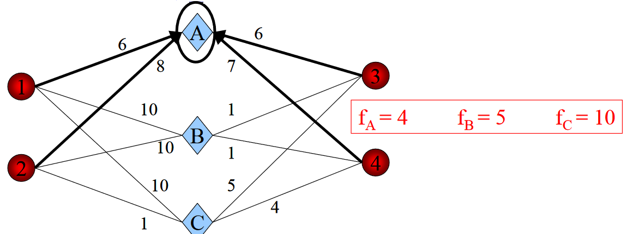
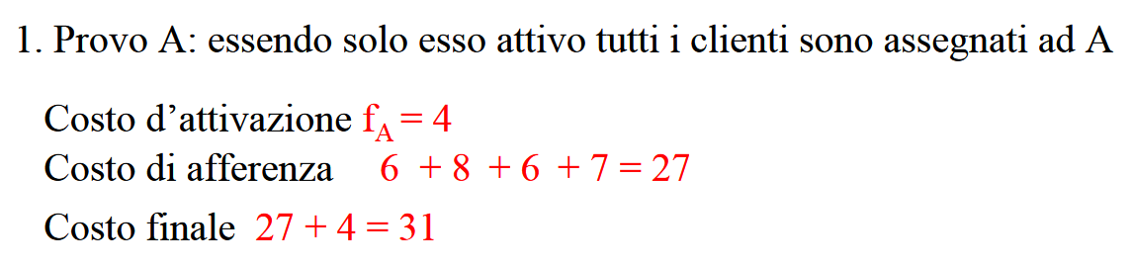
Problemi di localizzazione
Simple plant location, algoritmo greedy

Slide 22
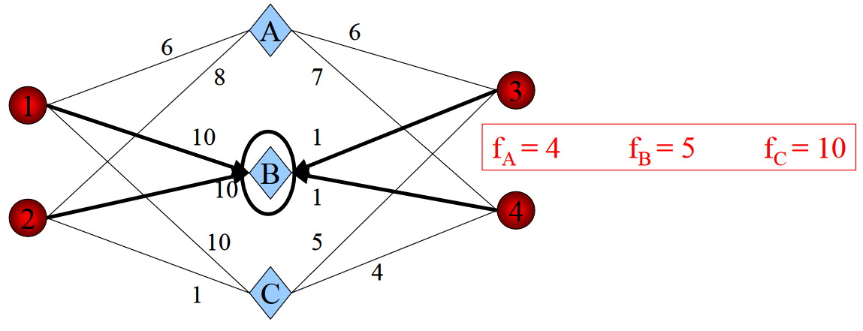
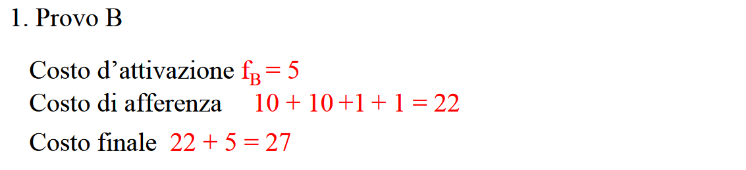
Problemi di localizzazione
Simple plant location, algoritmo greedy

Slide 23
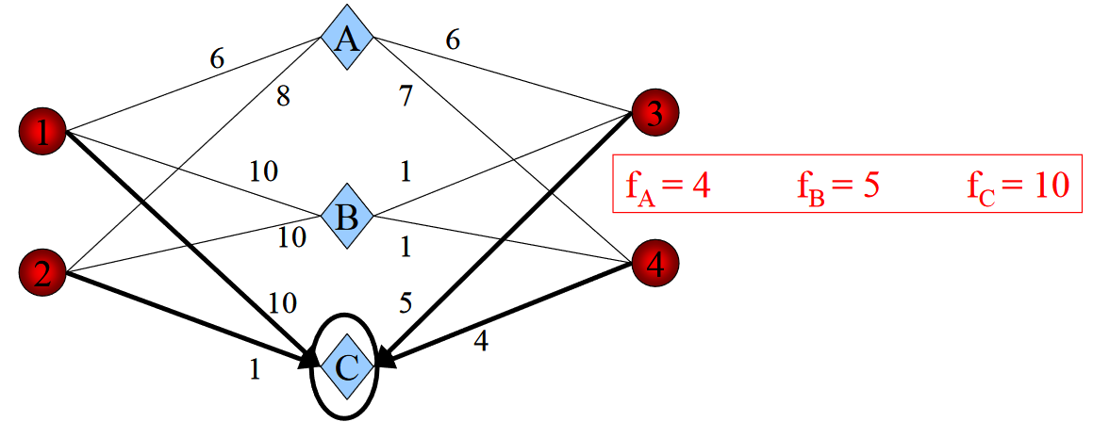
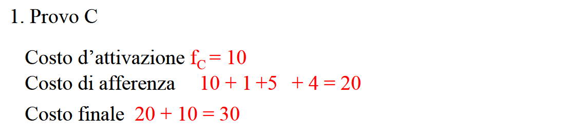
Problemi di localizzazione
Simple plant location, algoritmo greedy

Slide 24
Problemi di localizzazione
Simple plant location, algoritmo greedy
se scelgo A il costo è 31, se scelgo B il costo è 27, se scelgo C il costo è 30
la scelta greedy è quindi: attiva B
nell’iterazione seguente l’algoritmo verifica se conviene attivare un ulteriore sito, scelto fra quelli non ancora attivati
in caso affermativo sceglie il sito che massimizza il decremento di costo.

Slide 25
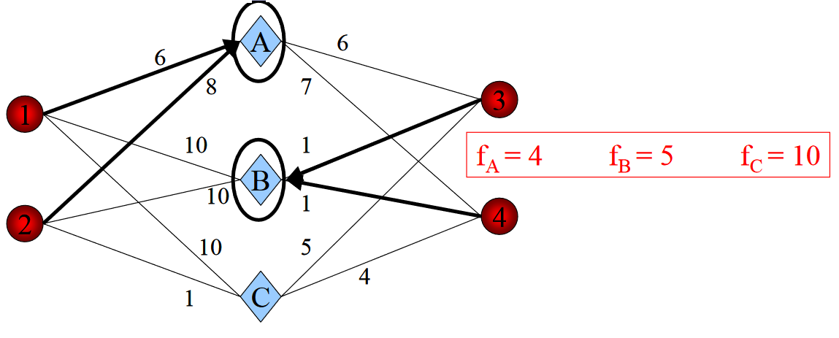
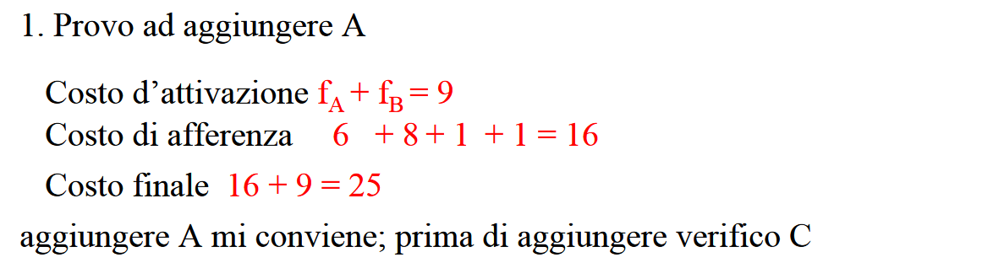
Problemi di localizzazione
Simple plant location, algoritmo greedy

Slide 26
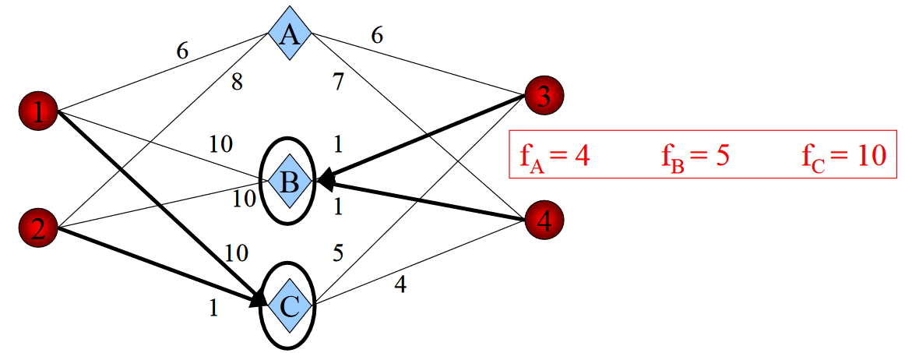
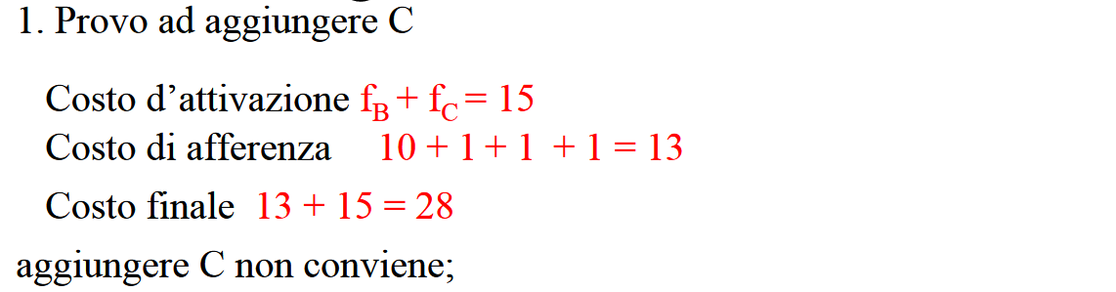
Problemi di localizzazione
Simple plant location, algoritmo greedy

Slide 27
Problemi di localizzazione
Simple plant location, algoritmo greedy
Quindi, aggiungendo il sito A ai siti da attivare, il costo della soluzione scende da 27 a 25
A questo punto l’algoritmo greedy verifica se convenga attivare un ulteriore sito.
Siccome non è conveniente attivare l’unico sito residuo (C), l’algoritmo termina attivando A e B a un costo pari a 25.
La soluzione trovata potrebbe essere ottima o non esserlo. In molti casi reali l’algoritmo greedy determina soluzioni di cattiva qualità, cioè con valori piuttosto distanti dall’ottimo.

Slide 28
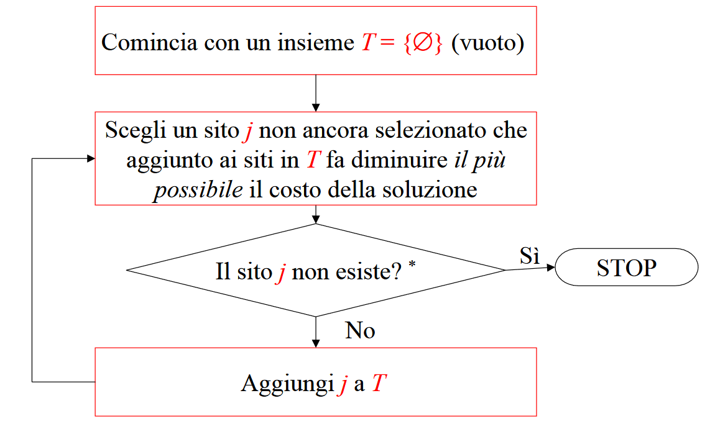
Problemi di localizzazione
Algoritmo greedy

Slide 29
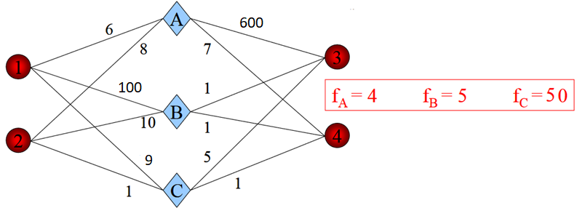
Problemi di localizzazione
Limiti dell’algoritmo greedy
Matrice dei costi di afferenza C
Vettore dei costi di impianto F
 | 1 | 2 | 3 | 4
A | 6 | 8 | 600 | 7
B | 100 | 10 | 1 | 1
C | 9 | 1 | 5 | 1
A | B | C
4 | 5 | 50

Slide 30
Problemi di localizzazione
Limiti dell’algoritmo greedy
La scelta ottimale è ancora quella di aprire gli impianti A e B con costo totale 25 (costo fisso = 9, costo di afferenza = 16).
Se applichiamo l’algoritmo greedy però sceglieremo di aprire solo l’impianto C ottenendo una soluzione di costo totale pari a 66.
Il limite principale dell’algoritmo greedy è che non «ritorna indietro sulle decisioni già effettuate» questo però gli permette di essere molto veloce nel calcolare una soluzione ammissibile.

Slide 31
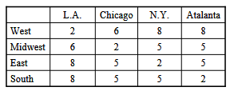
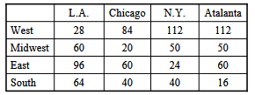
Problemi di localizzazione
Esempio applicazione:
La Fin-ACME riceve pagamenti da tutti gli Stati Uniti. A causa dell’organizzazione del sistema bancario vi sono dei ritardi tra il momento in cui il versamento è effettuato e il momento in cui il capitale diventa disponibile. Questi ritardi sono maggiori quando il versamento avviene fuori piazza. Si supponga di ricevere pagamenti dalle quattro regioni degli USA (West, Midwest, East, e South) e che il valore medio dei pagamenti giornaliero sia: $70,000 dal West, $50,000 dal Midwest, $60,000 dal East, e $40,000 dal South. La mancata disponibilità del denaro (e quindi l’impossibilità di reinvestirlo) ha un costo equivalente ad un tasso del 20% annuo, la Fin-ACME sta valutando l’opportunità di aprire degli uffici di riscossione (lockbox) in Los Angeles, Chicago, New York, Atlanta. La gestione di un lockbox costa $50,000 per anno. Sapendo che i ritardi medi saranno quelli riportati in tabella, formulare un modello di programmazione lineare intera che permetta di decidere quale lockbox dovranno essere aperti e a quali di essi le differenti regioni dovranno fare riferimento.
Ritardi medi in giorni
Costo annuale dei ritardi in migliaia di dollari

Slide 32
Problemi di localizzazione
Esempio applicazione:
Obiettivo
Minimizzare i costi attesi
Vincoli
Ogni regione deve fare riferimento ad un lockbox
Una regione i può fare riferimento al lockbox i solo se questo è stato aperto
Leve decisionali
Quali lockbox aprire
A quale lockbox assegnare ogni regione
Dati tecnologici
f_{i} costo gestionale del lockbox i
c_{ij} costo di assegnamento della regione j al lockbox i
Si tratta di un classico problema di simple plant location

Slide 33
Problemi di localizzazione
Capacitated plant location
Nel problema di capacitated plant location i nodi clienti sono caratterizzati da un valore di domanda d_{j} e i potenziali centri di servizio da un valore di capacità m_{i}. Una volta aperto, un centro di servizio può servire soltanto insiemi di clienti la cui domanda totale non supera la sua capacità.
Formulazione:
Dati del problema:
c_{ij} costo di afferenza in i della domanda generata da j
f_{i} costo di apertura del servizio in i
d_{j} domanda del cliente j
m_{i} capacità del centro i
Variabili decisionali:
x_{ij} quantita di flusso che arriva al cliente j proveniente dal centro i
y_{i} = 1 se in i è localizzato un centro di servizio, 0 altrimenti

Slide 34
Problemi di localizzazione
Capacitated plant location, formulazione
Ogni domanda deve essere soddisfatta
Vincoli di capacità

Slide 35
Problemi di localizzazione
Capacitated plant location, esempio
f_{A} = 40 f_{B} = 50 f_{C} = 100
m_{A} = 3 m_{B} =8 m_{C} = 4
d₁ = 1 d₂ = 3 d₃ = 2 d₃ = 3
Matrice dei costi di afferenza C
Vettore dei costi di impianto F
Vettore delle richieste D
 | 1 | 2 | 3 | 4
A | 6 | 8 | 6 | 7
B | 10 | 10 | 1 | 1
C | 10 | 1 | 5 | 4
A | B | C
40 | 50 | 100
1 | 2 | 3 | 4
1 | 3 | 2 | 3
Vettore delle capacità M
A | B | C
3 | 10 | 4

Slide 36
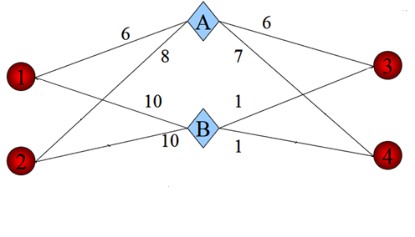
Problemi di localizzazione
Capacitated plant location, esempio
Una volta scelti i siti in cui istallare gli impianti, per calcolare la soluzione occorre risolvere un problema del trasporto
Se, per esempio, decidiamo di aprire gli impianti A e B allora per calcolare le afferenze bisogna risolvere il seguente problema del trasporto:
m_{A} = 3 m_{B} =8 m_{C} = 4
d₁ = 1 d₂ = 3 d₃ = 2 d₃ = 3

Slide 37
Problemi di localizzazione
P-centro
Non sempre l’obiettivo di un problema di localizzazione è quello di minimizzare il costo totale.
Esempio: una municipalità vuole attivare 2 nuovi centri di pronto soccorso sul proprio territorio per servire un certo numero di aree.
Anche in questo caso il costo di afferenza è proporzionale alla distanza del “cliente” dal centro di servizio. Tuttavia, questo costo non rappresenta il costo del trasporto, ma il disagio del potenziale fruitore del servizio causato dalla distanza dall’ospedale.
L’obiettivo in questo caso è quello di minimizzare lo svantaggio del cliente più sfortunato, ovvero il cliente a massima distanza dal centro a lui assegnato.

Slide 38
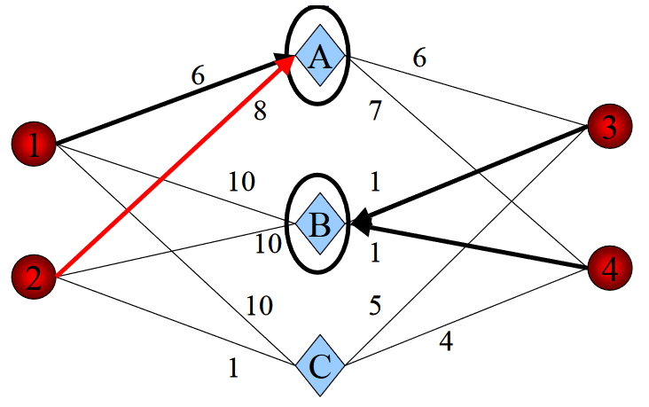
Problemi di localizzazione
P-centro, esempio
Se attivo A e B, il cliente più sfortunato è 2 con costo di afferenza pari a 8.

Slide 39
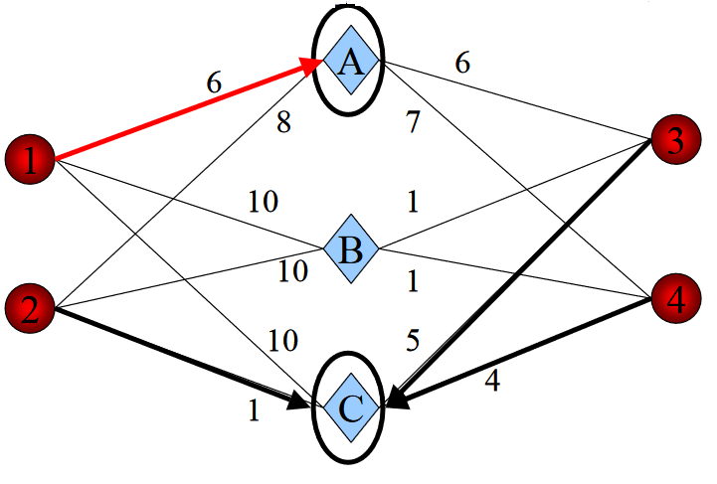
Problemi di localizzazione
P-centro, esempio
Se attivo A e C, il cliente più sfortunato è 1 con costo di afferenza pari a 6.

Slide 40
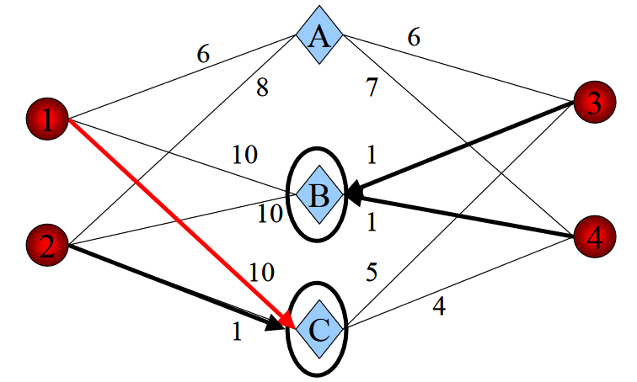
Problemi di localizzazione
P-centro, esempio
Se attivo B e C, il cliente più sfortunato è 1 con costo di afferenza pari a 10.
Quindi la soluzione che minimizza il costo del cliente più sfortunato è attivare A e C, con costo massimo di afferenza pari a 6.

Slide 41
Problemi di localizzazione
P-centro
Il problema appena visto è il cosiddetto problema del p-centro
In questo problema, non ci sono costi di attivazione degli impianti, ma solo costi di afferenza di clienti a impianti.
Inoltre, è fissato il numero (p) di impianti che si intende attivare.
L’obiettivo è quello di minimizzare il costo di afferenza del cliente più svantaggiato: questo problema in cui si vuole minimizzare il massimo di una certa funzione è detto di tipo min-max.

Slide 42
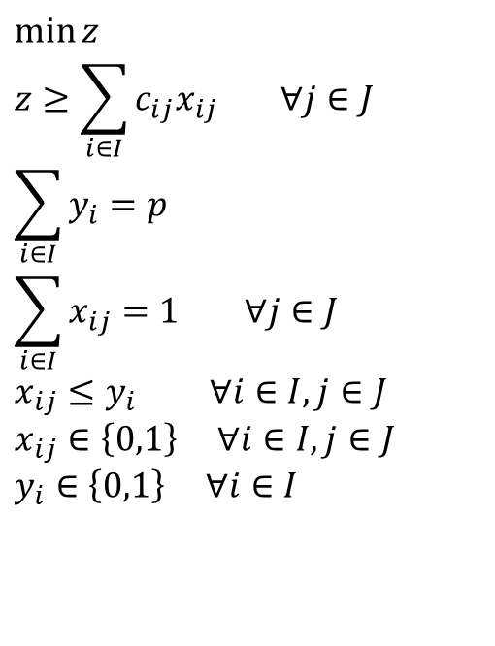
Problemi di localizzazione
P-centro, formulazione
$$\min{z} \\ z≥\sum_{i∈I}{c_{ij}x_{ij}} ∀j∈J \\ \sum_{i∈I}{y_{i}}=p \\ \sum_{i∈I}{x_{ij}}=1 ∀j∈J \\ x_{ij}≤y_{i} ∀i∈I,j∈J \\ x_{ij}∈\left\{\text{0,1}\right\} ∀i∈I,j∈J \\ y_{i}∈\left\{0,1\right\} ∀i∈I$$
z è il valore della distanza massima cliente centro aperto
Vincolo sul numero di centri da aprire
Ogni domanda deve essere soddisfatta
Variable upper bounds

Slide 43
Problemi di localizzazione
P-mediana
Se i costi di localizzazione sono uguali per ogni potenziale centro di servizio e si fissa il numero p di localizzazioni da determinare, in funzione obiettivo si possono trascurare i costi di localizzazione.
Il problema di p-mediana consiste nella individuazione di p nodi nei quali localizzare i centri di servizio allo scopo di minimizzare la somma dei costi di afferenza.
Formulazione:
Dati del problema:
c_{ij} costo di afferenza in i della domanda generata da j
Variabili decisionali:
x_{ij} = 1 se il cliente j afferisce al centro di servizio i, 0 altrimenti
y_{i} = 1 se in i è localizzato un centro di servizio, 0 altrimenti

Slide 44
Problemi di localizzazione
P-mediana, formulazione
Vincolo sul numero di centri da aprire
Ogni domanda deve essere soddisfatta
Variable upper bounds
Non è necessario dichiararle come variabili binarie

Slide 45
Problemi di clustering
Il clustering raggruppa insiemi di oggetti con cui ci dobbiamo prima o poi relazionarci, per un qualche futuro utilizzo o semplicemente per trovare più facilmente gli oggetti al momento del bisogno.
Nel data mining e nel machine learning, il clustering è una delle tecniche più importanti di raggruppamento di oggetti.
Il Data Mining è il processo di esplorazione ed analisi di grandi quantità di dati al fine di trovare modelli (o pattern) dai dati ed utilizzarli per un determinato scopo.
Il Machine Learning ha l’obiettivo di creare algoritmi che permettono ai computer di imparare in modo automatico da una certa esperienza.

Slide 46
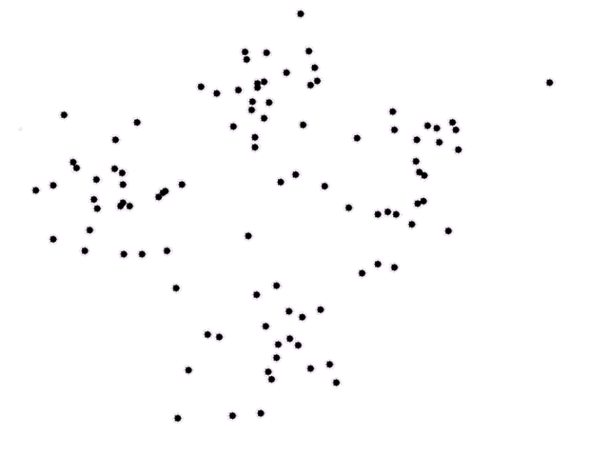
Problemi di clustering
Dato un insieme di oggetti di cardinalità elevata, ogni oggetto può essere classificato sulla base del valore assunto da n grandezze e rappresentato da un punto in uno spazio n-dimensionale.
Un cluster è un sottoinsieme di oggetti «simili» ovvero caratterizzati da volori vicini delle grandezze in gioco.

Slide 47
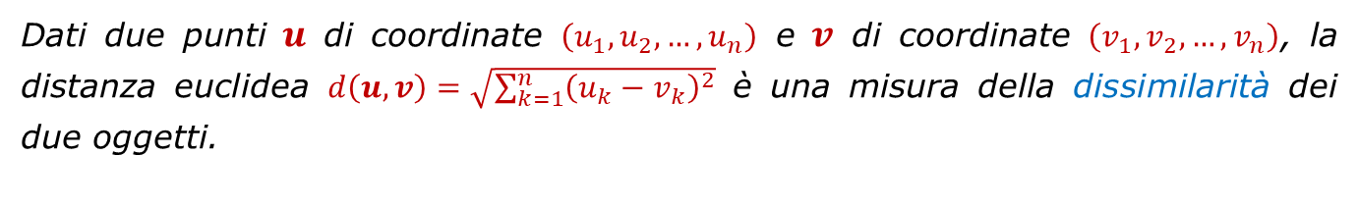
Problemi di clustering
Dati due punti $u$ di coordinate $\left(u_{1},u_{2},…,u_{n}\right)$ e $v$ di coordinate $\left(v_{1}, v_{2},…,v_{n}\right)$, la distanza euclidea $d\left(u,v\right)=\sqrt{\sum_{k=1}^{n}{{\left(u_{k}−v_{k}\right)}^{2}}}$ è una misura della dissimilarità dei due oggetti.
Rappresentazione del problema mediante un grafo G(V,A):
L’insieme dei nodi $V$è costituito dai punti dello spazio euclideo rappresentativi dei singoli oggetti oggetti .
L’insieme degli archi $A$ è costituito da tutte le coppie di nodi $u,v∈V$.
Ad ogni arco $\left(u,v\right)∈A$ è associato un costo pari alla distanza euclidea tra i due nodi $d(u,v)$
Si vuole trovare la partizione di V in k classi (o cluster), con k prefissato, che minimizzi la somma dei pesi degli archi incidenti in nodi appartenenti a una stessa classe.

Slide 48
Problemi di clustering
Ad ogni cluster è possibile associare un centroide, ossia un punto dello spazio euclideo posto al centro del cluster e rappresentativo di tutti gli elementi appartenenti allo stesso cluster.
Il centroide può essere reale ovvero coincidere con uno degli oggetti del cluster
Oppure immaginario cioè può essere un punto dello spazio euclideo a cui non corrisponde alcun elemento del cluster

Slide 49
Problemi di clustering
Nel caso in cui si è interessati a centroidi che corrispondano ad elementi reali, il problema di clustering può essere modellato come un problema di p-mediana in cui:
Ciascuna mediana corrisponde ad un centroide
Il cluster rappresentato da un centroide è costituito da tutti i nodi afferenti al centroide
Minimizza la somma delle distanze di ogni nodo dal suo centroide
Fissa il numero di centroidi (cluster)
Ogni elemento deve afferire ad un centroide
Un elemento i può afferire a j solo se j è un centroide

